Slide 1
分式QP优化问题数据

Slide 2

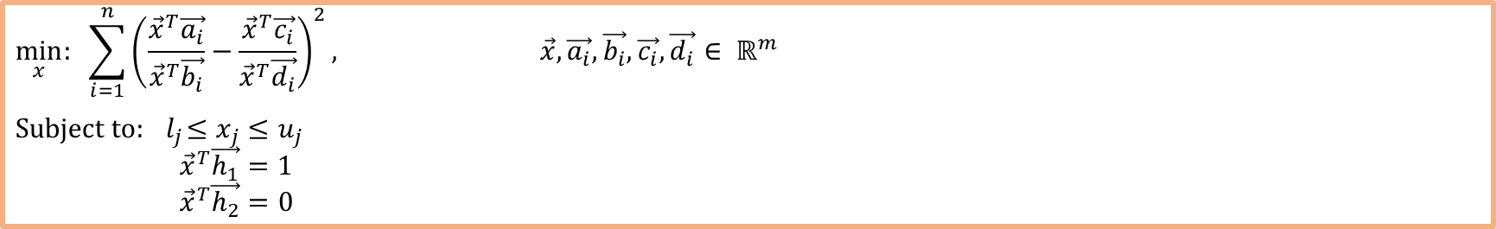
优化问题
$$\min_{x}: \sum_{i=1}^{n}{{\left(\frac{{\vec{x}}^{T}\vec{a_{i}}}{{\vec{x}}^{T}\vec{b_{i}}}−\frac{{\vec{x}}^{T}\vec{c_{i}}}{{\vec{x}}^{T}\vec{d_{i}}}\right)}^{2}}, \vec{x},\vec{a_{i}},\vec{b_{i}},\vec{c_{i}},\vec{d_{i}}∈ ℝ^{m}$$
$Subject to:{ l}_{j}≤x_{j}≤u_{j}$
$${\vec{x}}^{T}\vec{h_{1}}=1$$
$${\vec{x}}^{T}\vec{h_{2}}=0$$
问题规模： $n\sim {10}^{3}{→10}^{7}, m\sim 20→200$

Slide 3
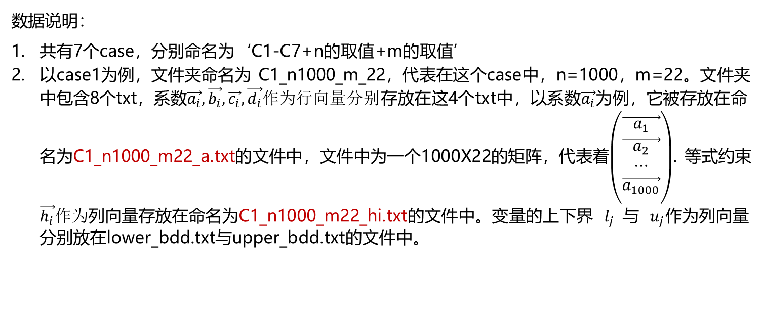
基线数据说明
数据说明：
共有7个case，分别命名为‘C1-C7+n的取值+m的取值’
以case1为例，文件夹命名为 C1_n1000_m_22，代表在这个case中，n=1000，m=22。文件夹中包含8个txt，系数$\vec{a_{i}},\vec{b_{i}},\vec{c_{i}},\vec{d_{i}}作为行向量分别$存放在这4个txt中，以系数$\vec{a_{i}}$为例，它被存放在命名为C1_n1000_m22_a.txt的文件中，文件中为一个1000X22的矩阵，代表着$\left(\vec{\begin{aligned}a_{1} \\ \vec{\begin{aligned}a_{2} \\ ⋯ \\ \vec{a_{1000}}\end{aligned}}\end{aligned}}\right)$. 等式约束$\vec{h_{i}}作为$列向量存放在命名为C1_n1000_m22_hi.txt的文件中。变量的上下界${ l}_{j}$ 与${ u}_{j}$作为列向量分别放在lower_bdd.txt与upper_bdd.txt的文件中。

Slide 4
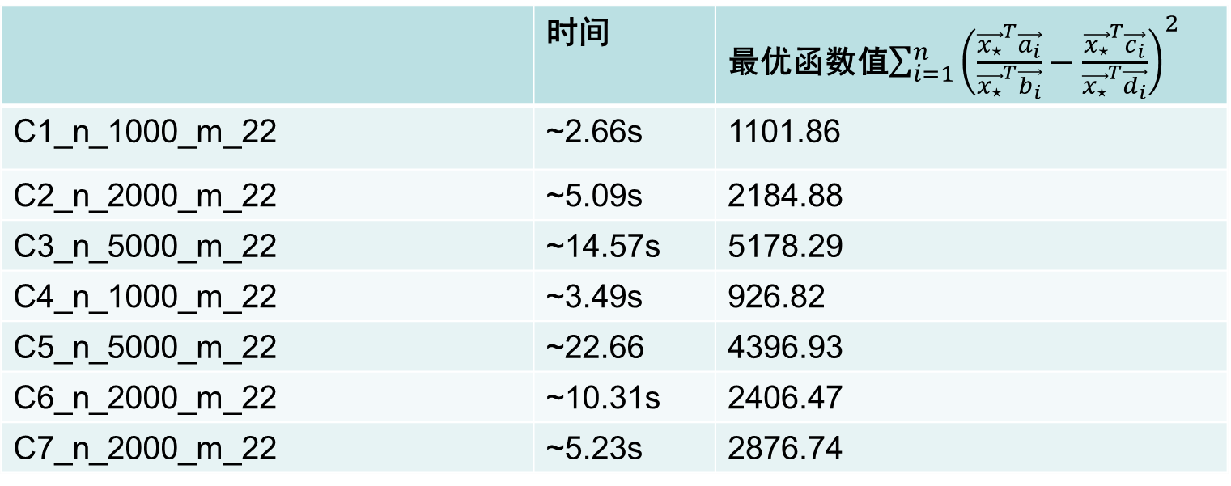
基线数据
 | 时间
C1_n_1000_m_22 | ~2.66s | 1101.86
C2_n_2000_m_22 | ~5.09s | 2184.88
C3_n_5000_m_22 | ~14.57s | 5178.29
C4_n_1000_m_22 | ~3.49s | 926.82
C5_n_5000_m_22 | ~22.66 | 4396.93
C6_n_2000_m_22 | ~10.31s | 2406.47
C7_n_2000_m_22 | ~5.23s | 2876.74

Slide 5
针对数据的具体求解目标
Case4-7为复杂情况下的数据，期望结果具有初值稳定性，能在合理时间范围内收敛；
Case1-3为简单情况下的数据，期望结果能提升收敛速度：以case3为例，希望在5s内可以得到结果。

